Slide 1


pf-11. クラス階層，継承
（Python 入門）
URL: https://www.kkaneko.jp/pro/pf/index.html
金子邦彦

Slide 2
オブジェクトとメソッド
オブジェクト：コンピュータでの操作や処理の対象となるもの
メソッド: オブジェクトに属する機能や操作．オブジェクトがもつ能力に相当する
引数：メソッドが行う操作の詳細に関する情報，メソッド呼び出しのときに、引数を指定できる
hero.attack("fence", 36, 26)
hero.moveDown() hero オブジェクト
moveDown() メソッド
間を「.」で区切っている

Slide 3
クラスとオブジェクト
クラスは，同じ種類のオブジェクトの集まりと考えることができる
人間
学生
学生でもあり人間でもある
人間だが，学生ではない

Slide 4
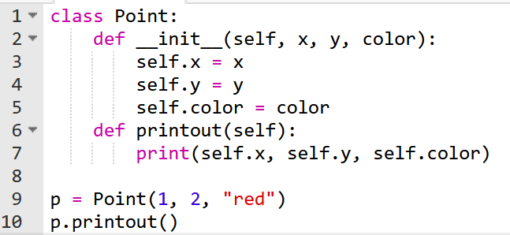
クラス定義の例
クラス名: Point
属性: x, y, color
メソッド: __init__, printout
オブジェクト生成の際に，メソッド __init__ が自動で実行される

Slide 5
trinket
Trinket はオンラインの Python、HTML 等の学習サイト
有料の機能と無料の機能がある
自分が作成した Python プログラムを公開し、他の人に実行してもらうことが可能（そのとき、書き替えて実行も可能）
Python の標準機能を登載、その他、次のモジュールやパッケージがインストール済み
math, matplotlib.pyplot, numpy, operator, processing, pygal, random, re, string, time, turtle, urllib.request

Slide 6
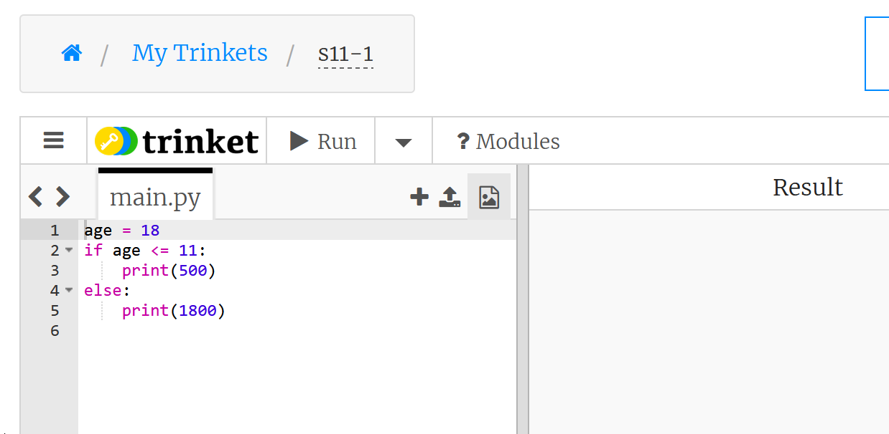
trinket でのプログラム実行
trinket は Python, HTML などのプログラムを書き実行できるサイト
https://trinket.io/python/0fd59392c8
のように、違うプログラムには違う URL が割り当てられる
実行が開始しないときは、「実行ボタン」で実行
ソースコードを書き替えて再度実行することも可能
実行、STOP ボタン
ソースコードの
メイン画面
実行結果

Slide 7

演習
資料：8
【トピックス】
  クラス定義
  class
  オブジェクト生成
  メソッド呼び出し

Slide 8
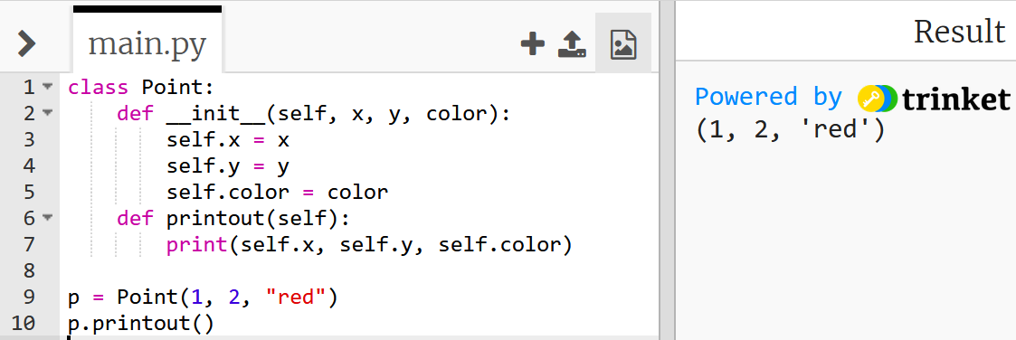
① trinket の次のページを開く
https://trinket.io/python/b0698edcb7
② 実行結果が，次のように表示されることを確認
このプログラムは，オブジェクト p を生成する．そして，
メソッド printout を呼び出して，属性値を表示させる

Slide 9
クラス階層
クラス階層では，複数のクラスが親子関係をなす
クラスA
親
親
子
子
クラスB
クラスC
親
子
クラスD

Slide 10
クラス Point
クラス Ball
オブジェクト
オブジェクト
場所（1, 2）
色 red
半径 1，場所（8, 10）
色 blue
オブジェクト
クラス Point
親
子
半径 3，場所（2, 4）
色 green
クラス Ball

Slide 11
類似した 2つのクラス
Point Ball
属性 属性
x x
y y
color color
r
メソッド メソッド
printout printout
x, y, color は同じ
r の有り無しが
違う
printout は名前は
同じだが，中身が違う

Slide 12
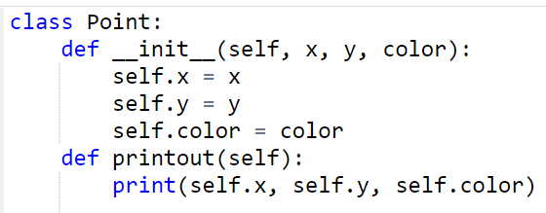
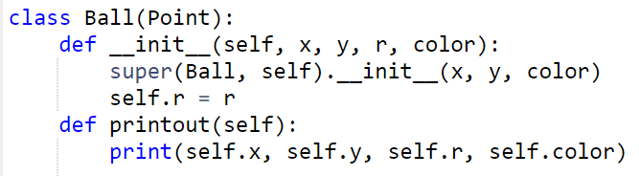
継承
親クラスの属性とメソッドは，子クラスに継承される
子クラスにおいて，同じ名前のメソッドが別定義されることもある
親
子
Point Ball
・属性 r を追加
・メソッド printout は別定義

Slide 13
属性 r を追加
メソッド printout は別定義

Slide 14
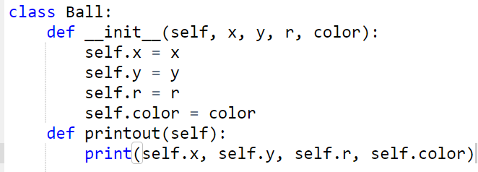
Point クラスと Ball クラスの定義の例
（クラス階層を考えない場合）
Point Ball
x, y, color は同じ
同じようなプログラムを繰り返し書きたいですか？
→ No. クラス階層により解決

Slide 15
Point クラスと Ball クラスの定義の例
（クラス階層を考える場合）
Point Ball
x, y, color について
繰り返し書くことはなくなる

Slide 16
class Ball(Point)
Ball クラスは Point クラスの子である
Point Ball
super(Ball, self).__init__(x, y, color)
親クラスである Point クラスの
メソッド __init__ にアクセス．
その引数は x, y, color

Slide 17
クラス階層を考える場合と考えない場合の違い
Point
Point
働きは
同じ
Ball
Ball
クラス階層を考えない
クラス階層を考える

Slide 18
演習
資料：19
【トピックス】
  クラス定義
  Class
  サブクラスのクラス定義

Slide 19
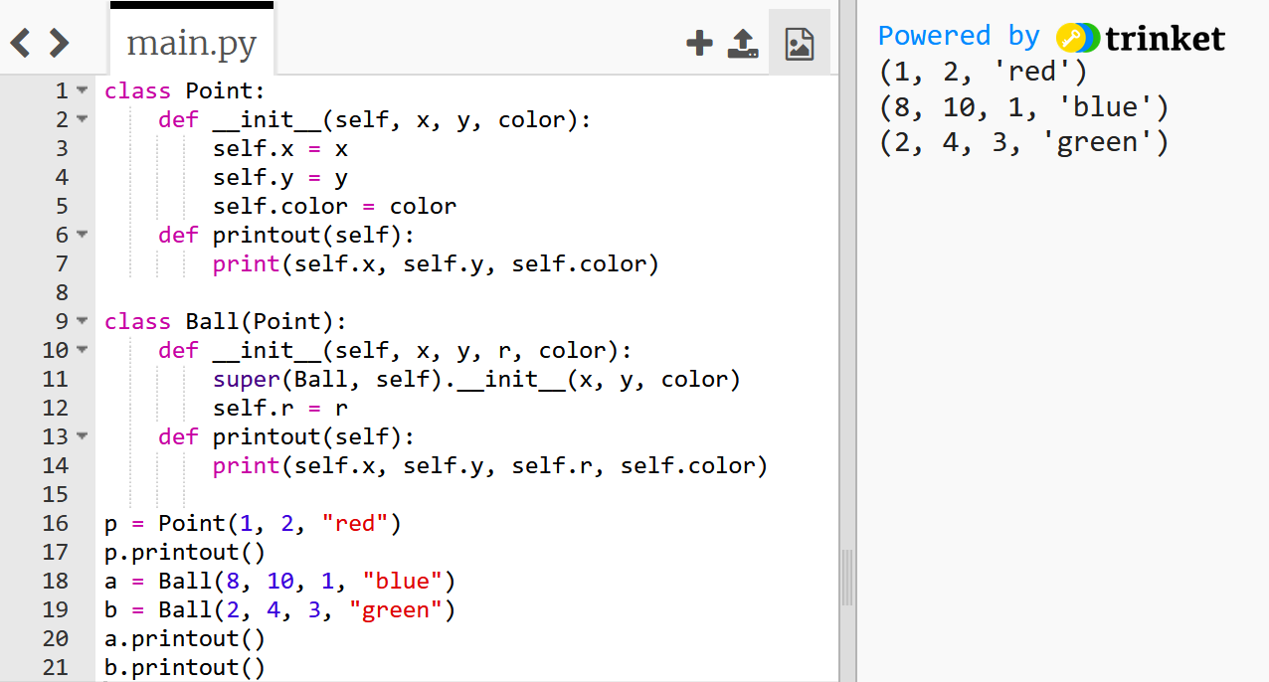
① trinket の次のページを開く
https://trinket.io/python/8f5efe7d0e
② 実行結果が，次のように表示されることを確認
このプログラムは，オブジェクト p, a, b を生成する．そして，
メソッド printout を呼び出して，属性値を表示させる

